Slide 1

Komunikacja człowiek – komputer
PyQT – Okna
Opracował:
dr inż. Wojciech Bieniecki
wbieniec@kis.p.lodz.pl
http://wbieniec.kis.p.lodz.pl
Instytut Informatyki Stosowanej

Slide 2
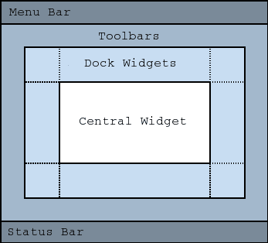
QWidget i QMainWindow
QWidget – jest to okno zwykłe lub panel.
Metody:
.setWindowTitle()
.setLayout()
.setWindowIcon()
.setGeometry()
QMainWindow
Pasek menu - .menuBar()
Pasek narzędziowy - .toolBar()
Pasek stanu - .statusBar()
Obszar klienta - .setCentralWidget()

Slide 3
QMainWindow – dokowanie
Okno dokowalne to okno podrzędne, które może mieścić się swobodnie wewnątrz okna głównego lub przykleić się do brzegu tego okna.
QMainWindow ma obszar zarezerwowany dla dokowalnych okien wokół centralnego widżetu.
Okno dokowania można przenieść w oknie głównym lub można je oddokować, aby użytkownik mógł przenieść je w nowe miejsce.
Te właściwości są kontrolowane przez następujące metody klasy QDockWidget
.setWidget() Wstawia dowolny widżet w obszar okna dokowania
.setFloating() - umożliwia / uniemożliwia przesuwanie się widżetów
.setAllowedAreas() - włącza brzegi, do których widżet może być zadokowany: RightDockWidgetArea, TopDockWidgetArea, BottomDockWidgetArea, NoDockWidgetArea
.setFeatures() - ustawia właściwości dokowanego widżetu: DockWidgetClosable, DockWidgetMovable, DockWidgetFloatable, DockWidgetVerticalTitleBar, NoDockWidgetFeatures

Slide 4
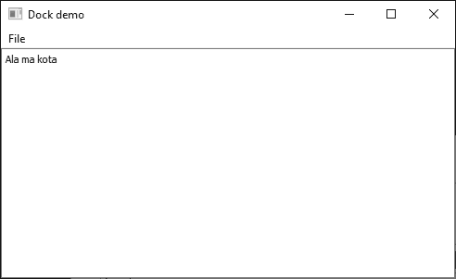
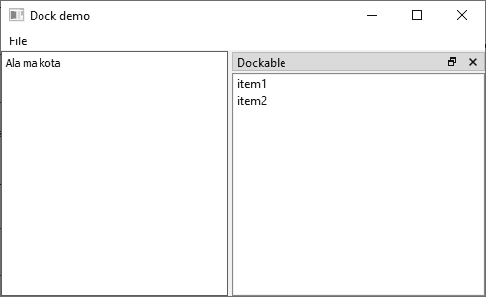
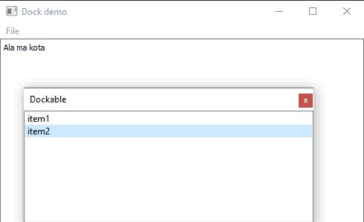
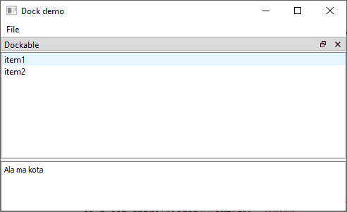
Dokowanie – przykład
class Demo(QMainWindow):
def __init__(self):
super(Demo, self).__init__()
bar = self.menuBar()
file = bar.addMenu("File")
file.addAction("quit")
dock = QDockWidget("Dockable", self)
lista = QListWidget()
lista.addItem("Ala")
lista.addItem("ma")
dock.setWidget(lista)
dock.setFloating(False)
self.setCentralWidget(QTextEdit("Ala ma kota"))
self.addDockWidget(Qt.RightDockWidgetArea, dock)
self.setWindowTitle("Dock demo")

Slide 5
Interfejs MDI
Aplikacja może wymagać więcej niż jednego widoku (otwieranie plików, konfiguracja).
Można to realizować poprzez wymianę widoku na oknie (zakładki, stos).
Aktywny na raz jest tylko jeden widok - może to nie wystarczyć.
Można utworzyć niezależne okna i wyświetlać je na raz.
Istnieją dwie drogi wyświetlania okien: jako SDI oraz MDI.
SDI (Single Document Interface) – Okna potomne są niezależne konstrukcyjnie od okna głównego (własne menu, paski narzędzi, rodzaj okna)
Przykład – Przeglądarka internetowa (zakładki, dodatkowe okna)
MDI (Multiple Document Interface) – Okno główne jest pojemnikiem okien potomnych. Okna podrzędne to zwykłe okna mieszczące się w obszarze klienta okna głównego. Nie mają własnych pasków menu, narzędzi.
Przykład - edytory tekstów (starsze wersje Worda).

Slide 6
MDI w Pythonie
Kontener dla okien potomnych - widżet QMdiArea.
QMdiArea umieszczamy zwykle jako CentralWidget w QMainWindow.
Okna potomne w tym obszarze to QMdiSubWindow.
Możliwe jest wstawienie dowolnego widżetu QWidget do wnętrza SubWindow.
Okna podrzędne w obszarze MDI można przesuwać lub automatycznie układać.

Slide 7
Metody klas QMDIArea i QMDISubWindow
subWindowList() – zwraca listę wszystkich okien podrzędnych w obszarze MDI
addSubWindow() – dodaje widżet jako nowe okno podrzędne
removeSubWindow() – usuwa okno podrzędne
setWidget() – wstawia QWidget do okna podrzędnego
setActiveSubWindow() – ustawia fokus na wybranym oknie podrzędnym
closeActiveSubWindow() – zamyka aktywne okno
cascadeSubWindows() – układa okna podrzędne w kaskadę
tileSubWindows() – układa okna podrzędne w kafelki
Obiekt QMdiArea emituje sygnał subWindowActivated()
Obiekt QMdisubWindow emituje sygnał windowStateChanged()

Slide 8

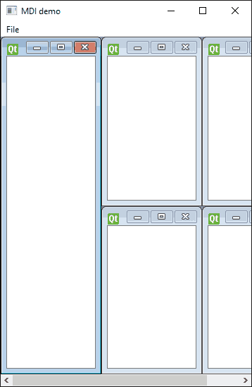
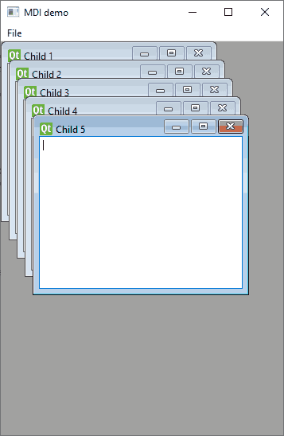
MDI - przykład
class MDI(QMainWindow):
count = 0
def __init__(self, parent = None):
super(MDI, self).__init__(parent)
self.mdi = QMdiArea()
self.setCentralWidget(self.mdi)
bar = self.menuBar()
file = bar.addMenu("File")
file.addAction("New")
file.addAction("cascade")
file.addAction("Tiled")
file.triggered[QAction].connect(self.act)
self.setWindowTitle("MDI demo")
def act(self, q):
if q.text() == "New": #nowe okno
MDI.count += 1
sub = QMdiSubWindow()
sub.setWidget(QTextEdit())
sub.setWindowTitle("Child "+str(MDI.count))
self.mdi.addSubWindow(sub)
sub.show()
if q.text() == "cascade": #kaskadowo
self.mdi.cascadeSubWindows()
if q.text() == "Tiled": # kafelki
self.mdi.tileSubWindows()

Slide 9
Wzajemne relacje okien
Okna w aplikacji tworzą hierarchię.
Najczęściej okno QMainWindow jest na szczycie tej hierarchii.
Okno podrzędne (może być QMainWindow lub QWidget) podczas konstrukcji może wskazać rodzica. Skutkuje to przekazywaniem sygnałów (np. zamknięcie okna rodzica zamyka okno dziecka)
Definiujemy:
Okno MDIChild – patrz wcześniejsze slajdy. Jest to okno podrzędne, które nie może wydostać się poza ramkę MDI okna rodzica.
Okno wyskakujące (popup). Jest to okno podrzędne, którego miejsce jest zupełnie niezależne od okna rodzica.

Slide 10
Wzajemne relacje okien
Okno zawsze na wierzchu (always on top).
Niezależnie czy okno jest aktywne (ma fokus) czy nie – przykrywa pozostałe okna aplikacji.
Okno modalne – (również jest zwykle always on top).
Okno, które w chwili pojawienia staje się aktywne i nie oddaje fokusu aż do momentu zamknięcia.
Nie można kliknąć w pozostałe okna tej aplikacji, ale można przełączyć się na inną aplikację.
Okno niemodalne – (może, ale nie musi być always on top).
Możemy przełączyć się na to okno lub na inne okno aplikacji.
Okno modalne systemowo – blokuje wszystkie pozostałe aplikacje
Okno zawsze na wierzchu systemowo – okno to przykrywa wszystkie inne okna wszystkich aplikacji

Slide 11
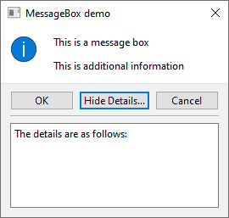
Standardowe okna dialogowe - messageBox
QMessageBox – uniwersalne, modalne okno dialogowe
do wyświetlania krótkich komunikatów
do wyświetlania rozszerzonych komunikatów
do prezentowania ikony ostrzegawczej
do proszenia użytkownika o odpowiedź (potwierdzenie / odrzucenie)
Pełna zawartość okna QMessageBox:
Tytuł okna „MeddageBox demo”
Ikona – tutaj (i)
Tekst – „This is a message box”
Tekst informacyjny „This is additional information”
Standardowe przyciski - tutaj OK i Cancel
Informacja szczegółowa „The details are as follows:”

Slide 12




Funkcje QMessageBox
setIcon() – pokazuje jedną z predefiniowanych ikon. Można też wstawić własną ikonę
Pytanie
Ostrzeżenie
Informacja
Błąd krytyczny
setText() – ustawia pierwszy akapit tekstu w okienku
setInformativeText() – ustawia drugi akapit tekstu w okienku
setDetailText() – ustawia tekst informacji szczegółowej
setTitle() – ustawia tytuł okna (pasek systemowy)

Slide 13
Funkcje QMessageBox
setStandardButtons() – lista przycisków standardowych jako suma bitowa
0x00000400 | QMessageBox.Ok | 0x00400000 | QMessageBox.Cancel
0x00004000 | QMessageBox.Yes | 0x00010000 | QMessageBox.No
0x00002000 | QMessageBox.Open | 0x00000800 | QMessageBox.Save
0x00200000 | QMessageBox.Close | 0x00040000 | QMessageBox.Abort
0x00080000 | QMessageBox.Retry | 0x00100000 | QMessageBox.Ignore
setDefaultButton() – ustawia przycisk, który będzie kliknięty po naciśnięciu ENTER
setEscapeButton() – ustawia przycisk, który będzie kliknięty po naciśnięciu ESCAPE

Slide 14
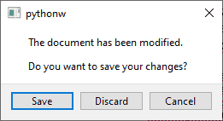
Użycie QMessageBox
Aby pokazać okienko dialogowe użyjemy funkcji exec_().
Funkcja ta blokuje aplikację aż do momentu zamknięcia okna (ponieważ jest modalne). Funkcja exec_() zwraca kod przycisku, który został kliknięty.
msgBox = QMessageBox()
msgBox.setText("The document has been modified.")
msgBox.setInformativeText("Do you want to save your changes?")
msgBox.setStandardButtons(QMessageBox.Save|QMessageBox.Discard|QMessageBox.Cancel)
msgBox.setDefaultButton(QMessageBox.Save);
retval = msgBox.exec_() # tu program 'wisi' do momentu zamkniecia okna
if retval==QMessageBox.Save: doSave()
if retval==QMessageBox.Discard: doDiscard()
if retval==QMessageBox.Cancel: doCancel()
Dodatkowo można użyć slotu aby obsłużyć kliknięcie przycisków na na Dialogu
msgBox.buttonClicked.connect(self.msgbtn)
def msgbtn(self, i):
print ("Button pressed is:",i.text())

Slide 15
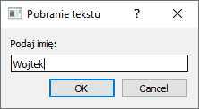
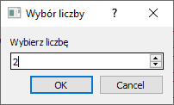
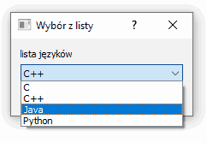
Użycie QInputBox
QInputBox to uniwersalne okienko modalne do pobierania od użytkownika danych w postaci tekstu, liczby, elementu listy. Dialog uruchamiamy z użyciem statycznych metod zwracających parę (wpisana wartość, czy OK.)
text, ok = QInputDialog.getText(self, 'Pobranie tekstu', 'Podaj imię:')
if ok:
print("Witaj", str(text)) #wartość zwr. jako QString
num, ok = QInputDialog.getInt(self,"Wybór liczby", "Wybierz liczbę")
if ok:
print("Wybrano liczbę", str(num))
items = ("C", "C++", "Java", "Python")
item, ok = QInputDialog.getItem(self, "Wybór z listy", "lista języków", items, 0, False)
if ok and item:
print("wybrano język", str(item))

Slide 16
Użycie QFileDialog
To okno dialogowe służy do otwierania jednego lub wielu plików oraz zapisywania plików
Okno możemy uruchamiać poprzez funkcję exec_ lub poprzez metody statyczne
#otwarcie pojedynczego pliku
options = QFileDialog.Options()|QFileDialog.DontUseNativeDialog # wygląd Qt
nazwa, typ = QFileDialog.getOpenFileName(
self, #okno rodzica
"QFileDialog.getOpenFileName()", #tytul
"", #wstępnie wybrnana nazwa
"All Files (*);;Python Files (*.py)", #filtry
options=options #opcje)
if fileName:
print(fileName) #sciezka do pliku
print(typ) # wybrany typ pliku
getOpenFileNames() – umożliwia zaznaczenie kilku nazw. Zwraca w postaci QStringList
getSaveFileName() – otwiera okno Zapisz lub Zapisz jako

Slide 17
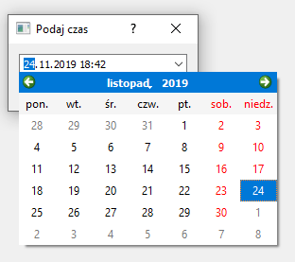
Własny dialog modalny
Przygotujemy Dialog modalny, który będzie pobierał aktualny czas i datę.
Użyjemy funkcji statycznej do odbioru danych.
Dialog będzie miał przyciski OK i Anuluj
#Krok 1 – wlasna klasa dziedziczy po QDialog
class DateDialog(QDialog):
def __init__(self, parent = None):
super(DateDialog, self).__init__(parent)
layout = QVBoxLayout(self)
#Krok 2 – __init__ c.d. kontrolka kalendarza
self.datetime = QDateTimeEdit(self)
self.datetime.setCalendarPopup(True)
self.datetime.setDateTime(QDateTime.currentDateTime())
layout.addWidget(self.datetime)
#Krok 3 – standardowe przyciski
buttons = QDialogButtonBox(QDialogButtonBox.Ok | QDialogButtonBox.Cancel,
Qt.Horizontal, self)
buttons.accepted.connect(self.accept) #podłączenie pod std. f-cje zdarzenia
buttons.rejected.connect(self.reject) #podłączenie pod std. f-cje zdarzenia
layout.addWidget(buttons)

Slide 18
Własny dialog modalny
#Krok 4 – uruchomienie dialogu i zwrócenie daty
def dateTime(self):
return self.datetime.dateTime()
@staticmethod
def getDateTime(parent = None, title = ""):
dialog = DateDialog(parent)
dialog.setWindowTitle(title)
result = dialog.exec_()
date = dialog.dateTime()
return (date.date(), date.time(), result == QDialog.Accepted)
#Użycie okienka dialogowego
date, time, ok = DateDialog.getDateTime(self, "Podaj czas")
print("date: " + str(date))
print("time: " + str(time))
print("OK?: " + str(ok))
Można również przygotować interfejs podobny jak w przypadku Dialogów standardowych i dostarczyć
Konstruktor z parametrami
Przedefiniowaną metodę exec_()
Metody ustawiające wstępnie datę i godzinę

Slide 19
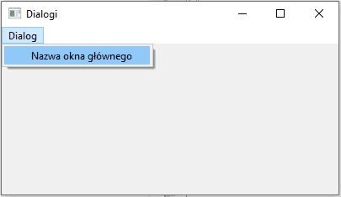
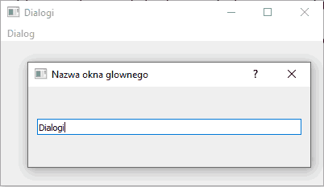
Własny dialog niemodalny
Przykład:
Okno główne posiada menu typu Checked, które pokazuje lub chowa dialog niemodalny.
W polu edycyjnym dialogu wstawiamy tekst. Po zatwierdzeniu Enter lub po schowaniu dialogu tekst ten staje się tytułem okna głównego
class MainWnd(QMainWindow,QObject):
def __init__(self):
super().__init__()
self.initUI()
def initUI(self):
self.setWindowTitle("Dialogi")
self.titleDialog = ModelessInput(self)
self.titleDialog.changed.connect(self.changeTitle)
menu = QMenuBar()
dialogMenu = menu.addMenu('Dialog')
self.actionOpen = QAction('Nazwa okna głównego', self, checkable = True)
self.actionOpen.triggered.connect(self.toggleTitleDialog)
dialogMenu.addAction(self.actionOpen)
self.setMenuBar(menu)
self.show()

Slide 20
Własny dialog niemodalny
#MainWnd – ciąg dalszy
def toggleTitleDialog(self): #funkcja obsługi elementu menu /pokaż – schowaj dialog
if self.actionOpen.isChecked():
self.titleDialog.show()
self.titleDialog.text = self.windowTitle()
else:
self.setWindowTitle(self.titleDialog.text)
self.titleDialog.hide()
def changeTitle(self, title): #slot obsługi zmiany tytułu
self.setWindowTitle(title)
def closeEvent(self, event): #przedef. funkcji zamknięcia – zamykamy dialog
self.titleDialog.done(0)
event.accept()

Slide 21
Własny dialog niemodalny
class ModelessInput(QDialog):
changed = pyqtSignal(str) #sygnal do zmiany tytułu okna
@property
def text(self):
return str(self.lineEdit.text())#właśwość text – wpisany tytuł
@text.setter
def text(self, newText):
self.lineEdit.setText(newText)
def keyPressEvent(self, event): #obsługa Enter/Return -zatwierdzenie
if event.key() == Qt.Key_Enter or event.key() == Qt.Key_Return:
self.changed.emit(self.text)
def closeEvent(self, event): #zablokowanie możliwości zamkniecia
event.ignore()
def __init__(self, parent = None, title = ""):
super(ModelessInput, self).__init__(parent)
mainLayout = QVBoxLayout(self)
self.lineEdit = QLineEdit(title)
mainLayout.addWidget(self.lineEdit)
self.setWindowTitle('Nazwa okna glownego')
self.resize(350, 100)

Slide 22
KONIEC

